Slide 1
Oracle简明讲义
讲师：陈伟俊

Slide 2
Oracle简介
由甲骨文公司出品
分为企业版，标准版，个人版
属于大型网络数据库，含有Oracle数据库服务器和客户端
非商业使用是免费的，可以到网上自由下载
不同的操作系统对应的Oracle安装文件是不一样的

Slide 3
安装Oracle
安装类型选择为”企业版”或者“标准版”
选择”创建启动数据库”
全局数据库名:例如orcl
数据库口令:例如orcl
确认口令:orcl

Slide 4
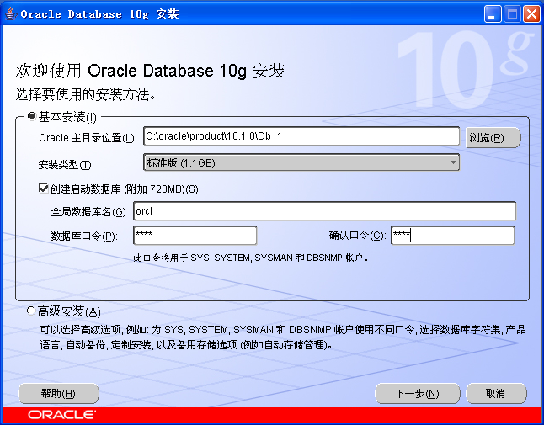
安装截图1

Slide 5
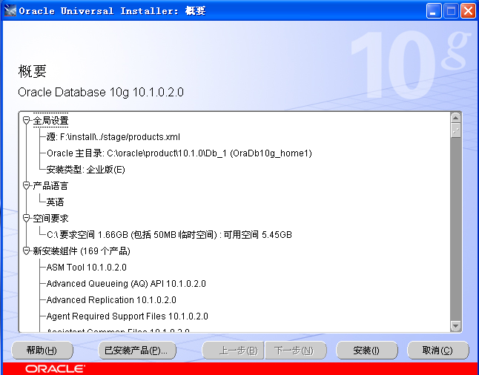
安装截图2

Slide 6
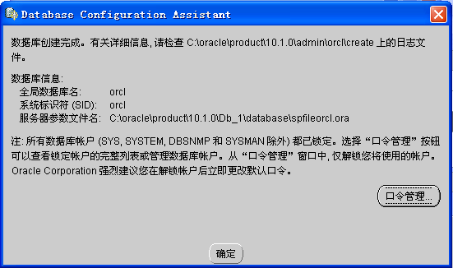
安装截图3
此处单击“口令管理”给scott用户解锁，设置新密码

Slide 7
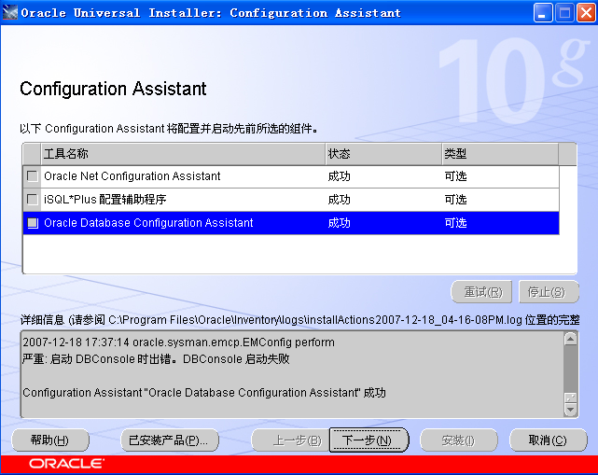
安装截图4

Slide 8
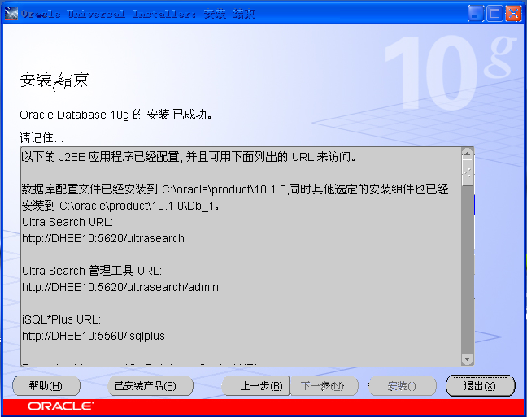
安装截图5

Slide 9
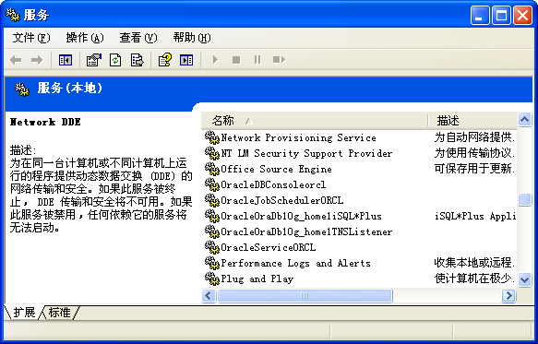
启动Oracle服务
在服务管理器窗口中，启动以下两个Oracle必须服务
  OracleOraDb10g_home1TNSListener监听服务
  OracleServiceORCL基本服务

Slide 10
配置网络管理
Oracle数据库是网络数据库，需要配置服务器端和客户端
在开始菜单中，Oracle菜单——配置和移植工具——Net Manager
  服务器端配置：监听器
  客户端配置：服务命名
修改服务器端设置需要重新启动监听服务

Slide 11
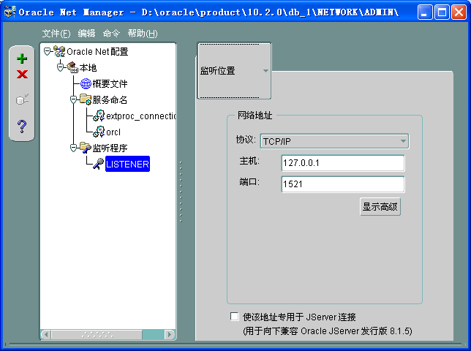
监听程序配置
主机：当前服务器的IP地址，要和网卡实际IP一致
端口号：默认1521

Slide 12
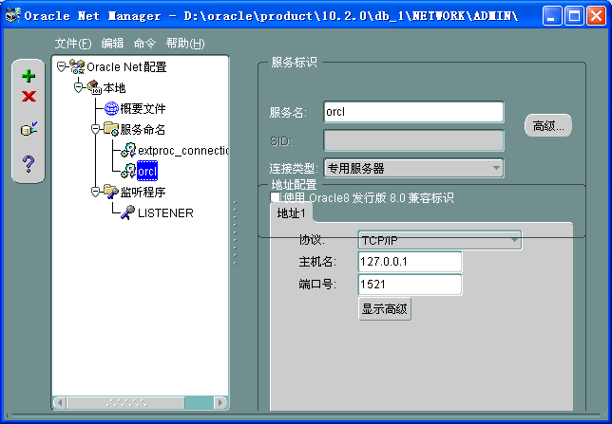
服务命名配置
服务名：要连接的数据库服务器中的某个数据库名称
主机名：要连接的数据库服务器的IP地址
端口号：要连接的数据库服务器的服务端口号

Slide 13
数据库用户
Oracle中一个数据库下可以有多个用户
每一个用户都是一个方案，是一组数据库对象的集合
数据库对象包括表，视图，索引，序列，同义词等
常见数据库用户
  sys管理员
  system管理员
  scott 普通用户

Slide 14
SQL*PLUS
SQL*PLUS是Oracle自带的命令行工具
常用sqlplus命令
  登陆某台数据库服务器： conn 用户名/密码@服务命名
  执行外部sql文件： @sql文件路径
  查看表结构： desc 表名
  退出: quit
实际开发中经常使用一些第三方工具来代替sqlplus，例如PL/SQL Developer

Slide 15
SQL语句
SQL(Structured Query Language)结构化查询语言，是一种数据库查询和程序设计语言，用于存取数据以及查询、更新和管理关系数据库系统
按照功能可以分为五部分
  DQL 数据查询语言，查询数据的操作
  DML 数据操纵语言，增删改数据操作
  DDL 数据定义语言，创建，修改，删除数据库对象操作
  TCL 事务控制语言，事务的提交和回滚操作
  DCL 数据控制语言，用户权限管理操作

Slide 16
基本查询语句
查询一个表的某几列
select 列名1，列名2，…… from 表名;
查询一个表的所有列
select * from 表名;

Slide 17
数据字典（系统表）
由数据库系统自动创建维护，用来存储系统相关信息
查询当前用户（方案）下所有的表信息
select table_name from user_tables;
或者
select table_name from tabs;

Slide 18
空值
空值的关键字为null
空值null和任何值做数学运算结果一定为空
空值和任何值做比较运算结果一定为假
在oracle中空字符串和null是等价的
oracle数据库中的字符型数据用单引号括起，例如‘abc’ ，‘157’，空字符串是两个并列的单引号

Slide 19
过滤数据
where子句语法
  查询语句 where 条件表达式
示例
查询90号部门员工的数据
select *
from employees
where department_id=90;
查询工资超过7000的员工的编号，姓名，工资
select employee_id,last_name,salary from employees
where salary>7000;

Slide 20
逻辑比较运算符
比较运算符 > , < , >= , <= , <> != , =
逻辑运算符and 逻辑与，or 逻辑或 ， not 逻辑非
判断一个范围 between 值1 and 值2
判断空值 is null ， is not null
等于列表中任何一个值 in (值1，值2，……)
模糊查询 like

Slide 21
过滤数据示例
查询last_name为King的员工信息
select * from employees where last_name='king‘
查询工资在5000到10000之间的员工信息
select * from employees
where salary between 5000 and 10000;
查询10号，20号和90号部门的员工信息
select * from employees
where department_id in (10,20,90);
查询没有部门的员工
select * from employees where department_id is null;
查询email中包含EN的员工信息
select * from employees where email like '%EN%';
查询工资在6000以上并且姓名以s结尾的员工信息
select * from employees where salary>6000 and last_name like '%s';

Slide 22
排序语句
排序语句语法
  查询语句 order by 排序关键字1 [asc|desc]，排序关键字2 [asc|desc]，……
排序示例
查询员工编号，姓名，工资，按照工资降序排列
select employee_id,last_name,salary from employees
order by salary desc;
查询员工数据，按照入职升序排列
select employee_id,hire_date from employees
order by hire_date asc;

Slide 23
常用函数
sysdate 当前系统时间
to_char(日期|数字,‘模式字符串’)：把一个日期或者数字转换字符型
to_date(字符，’模式字符串’)：把一个字符型数据转换为日期型
nvl(参数1，参数2)：参数1不为空返回参数1的值，否则返回参数2的值
组函数：sum求和，avg平均值，max最大值，min最小值，count计数

Slide 24
关系表
关系表的三种关系：
  一对多:主表一行数据对应从表的多行数据
  一对一：主表一行数据对应从表的一行数据
  多对多：一个表的多行数据对应另一个表的多行数据

Slide 25
多表连接查询示例
--查询员工编号，姓名，部门名称(笛卡尔集)
select employee_id,last_name,department_name
from employees,departments;
--查询员工编号，姓名，工资，部门编号，部门名称
select e.employee_id,e.last_name,e.salary,d.department_id,d.department_name
from departments d,employees e
where e.department_id=d.department_id;
--查询员工编号，姓名，职务编号，职务名称，部门编号，部门名称
select e.employee_id,e.last_name,j.job_id,j.job_title,d.department_id,d.department_name
from employees e,jobs j,departments d
where e.job_id=j.job_id
and e.department_id=d.department_id;

Slide 26
内连接与外连接
多表连接查询默认做内连接，即满足连接条件的数据会返回
外连接的特点是不满足连接条件的数据也会返回

Slide 27
外连接示例
--查询员工编号，姓名，部门编号，部门名称(显示所有的员工包括没有部门的)
select e.employee_id,e.last_name,d.department_id,d.department_name
from departments d,employees e
where e.department_id=d.department_id(+);
--查询员工编号，姓名，部门编号，部门名称(显示所有的部门包括没有员工的)
select e.employee_id,e.last_name,d.department_id,d.department_name
from departments d,employees e
where e.department_id(+)=d.department_id;

Slide 28
DML操作
插入数据语法
  insert into 表名 [(列名1，列名2，……)] values (值1，值2，……)
  省略列名列表默认是所有列
  列和值必须个数，顺序，数据类型要相同
更新数据
  update 表名 set 列名=值，列名=值，…… [where 子句]
  省略where子句会更新所有行
删除数据
  delete [from] 表名 [where 子句]
  省略where子句会更新所有行

Slide 29
DML操作示例
--增加一个新的部门
insert into departments (department_id,department_name,manager_id,location_id)
values (120,'GE',142,1700);
--或者
insert into departments
values (120,'GE',142,1700);
--把100号员工的姓和名改成zhangsan
update employees set first_name='san',last_name='zhang'
where employee_id=100;
--删除90号部门的数据
delete from departments where department_id=50;

Slide 30
事务控制
事务的特性：保证一组DML操作要么一起成功执行，要么一起失败回退
开始一个事务：执行一句任意的DML语句
commit语句：提交并结束事务，持久化改变数据
rollback语句：回退并结束事务，数据的改变全部撤销

Slide 31
管理表
创建表语法
create table 表名
(
列名1 数据类型,
列名2 数据类型,
……
);
删除表语法
drop table 表名;

Slide 32
常用数据类型
数字型
  number 存储整数或者浮点数，最大38位精度
  number(位数长度) 只存储整数
  number(精度，小数位数) 存储浮点数
字符型
  varchar2(字符长度) 长度按字节单位，不以字符单位，最大4000字节，变长类型
  char(字符长度) 同varchar2，最大2000字节，定长类型
  clob 大字符串，最大4G
日期型
  date 存储年月日时分秒，精确到秒

Slide 33
创建表示例
--创建学生表
create table student
(
sid number(5),
sname varchar2(50),
sex char(2),
hiredate date
);

Slide 34
主键约束和外键约束
主键约束：限制列值必须唯一且不能为空，通常作用于表中的唯一主键列
外键约束：限制列值必须是引用的主表中的主键列中存在的列值，通常作用于从表中的外键列
创建外键约束之前必须保证引用的主表中的主键列已经增加主键约束，否则外键约束创建会失败

Slide 35
增加主键约束和外键约束示例
--给员工表的员工编号设置主键约束
alter table newemp
add constraint pk_employee_id primary key (employee_id);
--创建部门表主键约束
alter table newdept
add constraint pk_department_id primary key (department_id);
--创建员工表外键约束
alter table newemp
add constraint fk_emp_dept_department_id foreign key (department_id)
references newdept (department_id);

Slide 36
序列
主要作用是提供主键列的唯一数值，是一个独立的数据库对象
可以代替目前常见的max+1的应用程序代码来产生一个递增编号
常出现在insert语句中
创建序列语法
  create sequence 序列名 [start with 起始值] [increment by 递进值];

Slide 37
序列示例
--创建序列值从1开始每次递增1
create sequence emp_seq;
--创建序列值从1000开始每次递增10
create sequence emp_seq start with 1000 increment by 10;
--在插入语句中使用序列
insert into emp (empid,ename,salary)
values (emp_seq.nextval,'tom',1800);

Slide 38
创建用户和授予权限
用户管理需要以管理员身份登录，例如system用户登陆
  示例：创建一个新用户user001，密码为china888
  create user user001 identified by china888;
  示例：授予新用户开发方向的权限
  grant connect,resource to chinasoft;

